Slide 1
Аналіз результатів A/B тесту мобільного застосунку
Виконав: ВЛАДИСЛАВ Гончарук
Мета: Визначити, чи впливає вказівка про «50% знижку» на конверсію у покупку підписки.
Інструменти: Python (pandas, scipy, seaborn, matplotlib)
Проєкт виконано в рамках курсу Data Analytics від GoIT School

Slide 2
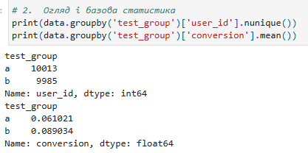
Опис даних
Група | Кількість Користувачів | Конверсія
A | 10 013 | 6.10%
B | 9 985 | 8.90%
Дані:
Один рядок = один користувач
Поля: user_id, test_group (a/b), conversion (0/1),
event_time
Мета: Порівняти конверсію
(install → purchase) між групами
Перевірка якості даних:
Відсутні пропущені значення
Унікальні користувачі: 19 998
Дата початку тесту: 03.07.2023
Дата завершення: 25.07.2023
Тривалість: 23 дні

Slide 3
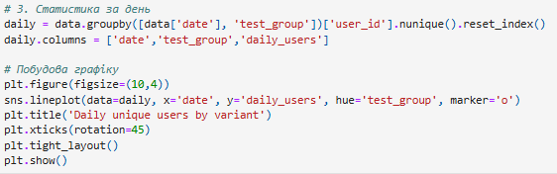
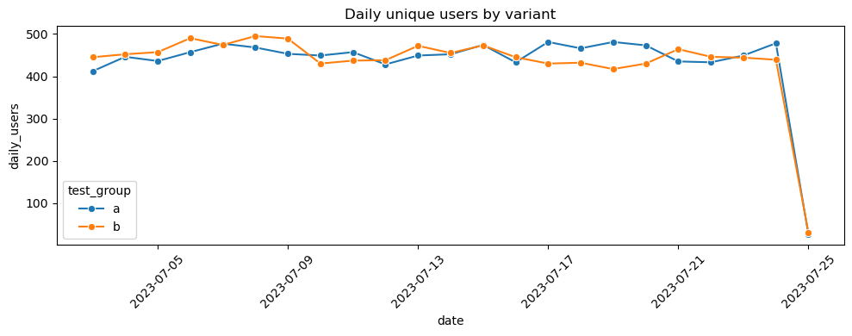
Динаміка користувачів
Висновок:
Трафік стабільний, аномалій
не спостерігається.
На графіку: ось X — дати,
ось Y — кількість користувачів
Лінійний графік показує кількість унікальних користувачів по днях для груп A та B.

Slide 4
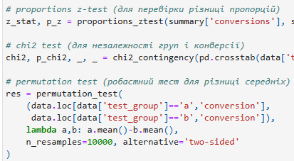
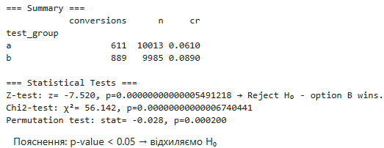
Статистичний аналіз
Метод: Оскільки метрика — бінарна (conversion), застосовано z-test для двох пропорцій,
χ²-test і пермутаційний тест.
α - 5%
Результати:
Конверсія у групі B
статистично значуще вища,
ніж у групі A.
Тест | Статистика | p-value | Висновок
Z-test | –7.52 | 0.0000000000000549 | Відхиляємо H₀
χ²-test | 56.14 | 0.0000000000000674 | Відхиляємо H₀
Permutation | –0.028 | 0.0002 | Відхиляємо H₀

Slide 5
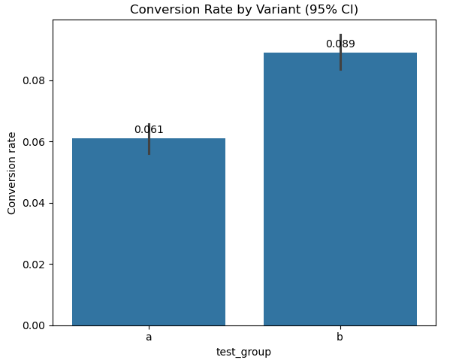
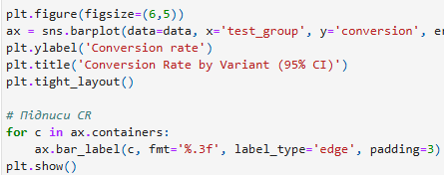
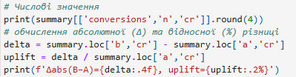

Порівняння Conversion Rate
Результати: Абсолютна різниця Δ_abs (B–A) = +2.8 відсот.п. Відносне зростання (Uplift) = +45.9%
Стовпчиковий графік із 95% довірчими інтервалами, що показує різницю CR між A та B.

Slide 6
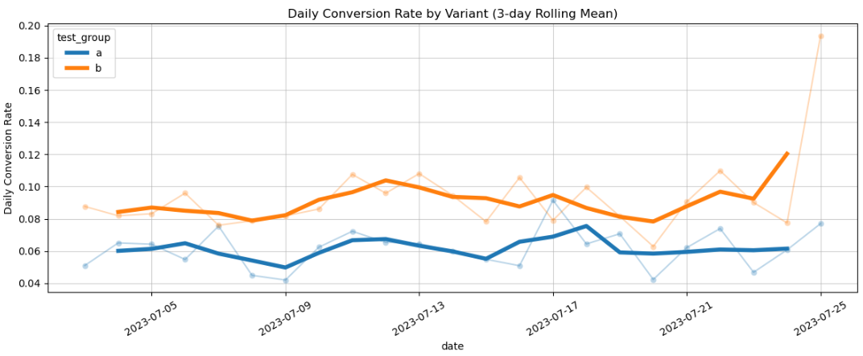
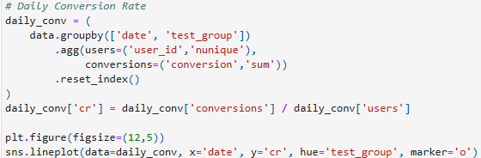
Динаміка конверсії в часі
Результати: Ефект не є випадковим, тренд послідовний.
Графік щоденного CR для кожної групи демонструє стабільну не випадкову перевагу варіанту B протягом усього періоду тесту. Також коказано лінії трендів, що згладжують розкид даних

Slide 7
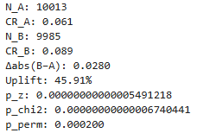
Висновок, рекомендація
Результати: Ефект не є випадковим, тренд послідовний.
Резюме:
Висновок: Різниця статистично значуща (p < 0.05).
Рекомендація: Впровадити новий дизайн із позначкою «50% знижка».
Додатково — перевірити вплив на LTV та відтік користувачів.
Показник | A | B
Користувачів | 10 013 | 9 985
Conversion Rate | 6.10% | 8.90%
Δabs | +2.8 п.п.
Uplift | +45.9%

Slide 8



Дякую за увагу!
Готовий до співпраці
Контакти
Email LinkedIn GitHub

